Slide 1



TIỂU LUẬN CHUYÊN NGÀNH
KHOA CÔNG NGHỆ THÔNG TIN
TÌM HIỂU SPRING BOOT VÀ ỨNG DỤNG XÂY DỰNG WEBSITE HỌC IELTS
Nhóm 1
Nguyễn Văn Pháp -18110333
Đoàn Lê Bình An -18110
GVHD: TS. Nguyền Thành Sơn

Slide 2
NỘI DUNG
Giới thiệu
Các công nghệ sử dụng
Demo kết quả đạt được

Slide 3
Giới Thiệu Đề Tài

Slide 4
TÍNH CẤP THIẾT CỦA ĐỀ TÀI
Ứng dụng web có thời gian phát triển nhanh, với chi phí phát triển và triển khai thấp, tin cậy, có thể truy cập từ bất cứ đâu, mọi người có thể sử dụng mà không mất thời gian tìm hiểu nhờ giao diện trực quan
Vai trò quan trọng của Tiếng Anh đối với những người làm việc trong lĩnh vực Công nghệ thông tin (CNTT) cũng như các lĩnh vực khác là điều không thể phủ nhận. Tuy nhiên việc học một ngoại ngữ, dù rất phổ thông như tiếng Anh, dường như vẫn luôn là một bức tường cao và dày rất khó vượt qua.

Slide 5

“Tìm hiểu Framework Spring Boot Và Ứng Dụng Xây Dựng Website Học Ielts”
Ielts learning websites

Slide 6
PHẠM VI NGHIÊN CỨU
Tiểu luận sẽ tập trung trình bày kết quả nghiên cứu của nhóm về các nội dung: Spring boot, Mysql, Ajax. Mỗi phần nhóm sẽ giới thiệu sơ lược và trình bày những nội dung cơ bản nhất mà nó mang lại cho các nhà phát triển phần mềm.
Sau khi tìm hiểu, nhóm sẽ vận dụng kết quả tìm hiểu được vào việc xây dựng một ứng dụng nhằm mục đích minh họa cho phần lý thuyết đã trình bày.

Slide 7
Công Nghệ
Sử Dụng

Slide 8


Spring boot
Spring framework cung cấp hỗ trợ nền tảng toàn diện để phát triển các ứng dụng Java.
Nổi bật với tính năng Dependency Injection.
Có các module đóng gói sẵn Spring JDBC, Spring MVC, Spring Security, Spring Test.
Là một phần mở rộng của Spring framework đã loại bỏ các cấu hình được viết sẵn cần thiết để cài đặt một ứng dụng Spring.

Slide 9
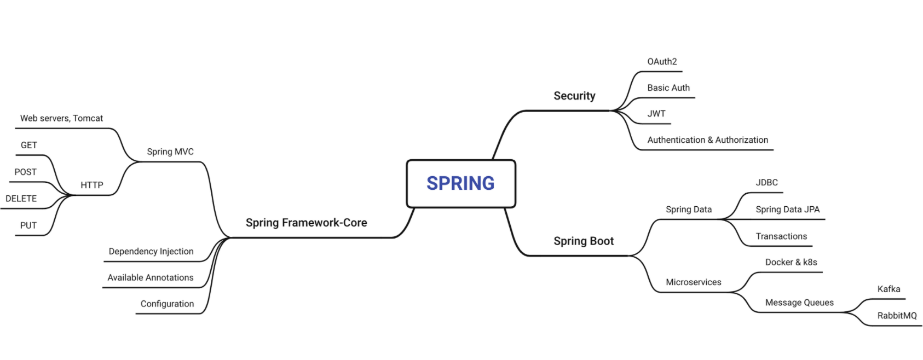
Spring boot

Slide 10

Spring boot
Phát triển web
Phát triển WebService

Slide 11

Spring boot
Spring Security là một dự án nổi bật trong hệ sinh thái Spring. Spring Security cung cấp các dịch vụ bảo mật toàn diện cho các ứng dụng doanh nghiệp có nền tảng Java EE.
Authentication (xác thực): là tiến trình thiết lập một principal. Principal có thể hiểu là một người, hoặc một thiết bị, hoặc một hệ thống nào đó có thể thực hiện một hành động trong ứng dụng .
Authorization (phân quyền) hay Access-control: là tiến trình quyết định xem một principal có được phép thực hiện một hành động trong ứng dụng của bạn hay không. Trước khi diễn tiến tới Authorization, principal cần phải được thiết lập bởi Authentication.

Slide 12

Spring boot
JPA giúp chúng ta xử lý hầu hết các công việc phức tạp và nhàm chán trong JDBC và object-relational mappings. Spring Data JPA giúp chúng ta triển khai một số lượng mã nguồn mà JPA yêu cầu, giúp triển khai tầng persistence dễ dàng và nhanh hơn.

Slide 13

AJAX
AJAX là viết tắt của cụm từ Asynchronous JavaScript and XML (JavaScript và XML bất đồng bộ) là một kỹ thuật cho phép tải về nội dung của một hoặc nhiều trang mới mà không cần phải tải lại toàn bộ nội dung của trang hiện tại

Slide 14
AJAX
Thực hiện các cuộc gọi lại (call-back): Quy chế hoạt động của nó đơn giản là gửi một phần trang web đến server. Ajax giúp cải thiện hiệu suất mạng, tăng tốc website.
Thực hiện các cuộc gọi không đồng bộ đến một máy chủ. Như vậy, Ajax tiết kiệm được thời gian cho người dùng, đồng thời giảm tải thời gian load website.
Tạo ra sự đa dạng cho website, giúp website có thể load từng phần động mà không cồng kềnh. Ajax được sử dụng ở bất cứ nơi nào trên một trang web.
Tăng trải nghiệm cho người dùng khi tiết kiệm thời gian load thông tin, không phải post lại trang lên máy chủ.
Tiết kiệm băng thông và tăng hiệu suất của website

Slide 15

MySQL

Slide 16
WebSite

Slide 17
Ý TƯỞNG
Các chức năng dành cho admin
Đăng ký, đăng nhập, reset mật khẩu,thay đổi thông tin, đăng xuất.
Quản lý user
Quản lý bài ngữ pháp
Quản lý bài từ vựng
Quản lý bài đọc Ielts
Quản lý bài nghe Ielts
Quản lý các khóa học
Các chức năng dành cho client
Đăng ký, đăng nhập, reset mật khẩu, thay đổi thông tin, đăng xuất.
Xem các bài giảng về ngữ pháp, từ vựng có trên website
Làm bài tập từ vựng
Làm bài tập ngữ pháp
Thi thử bài đọc Ielts
Thi thử bài nghe Ielts
Tra cứu kết quả quá trình học tập

Slide 18
DEMO

Slide 19
THANK YOU
FOR LISTENING

